Slide 1
Деньки стоят погожие, На праздники похожие,
Электронная газета
Выпуск № 54
Деньки стоят погожие, На праздники похожие...
Заходите к нам
на «Огонёк»
МБДОУЦРР№28
«ОГОНЕК»
Дата выпуска: 1.06.22
http://dou-28.ru

Slide 2
Из нашей газеты вы узнаете
как проходили:
Праздники, посвященные 23 февраля и 8 марта.
Народный праздник «Масленица».
Неделя экономической грамотности.
Педагогический совет «Экономическая
грамотность педагогов».
День космонавтики.
Весенние развлечения.
Открытое занятие по плаванью «Космическое
путешествие»
Мероприятия посвещенные празднованию Великой
Победы.
Итоговые занятия.
Выпускные баллы (1группа, 3 группа, 4 группа).
Праздник “Международный день защиты детей -1 июня”.

Slide 3
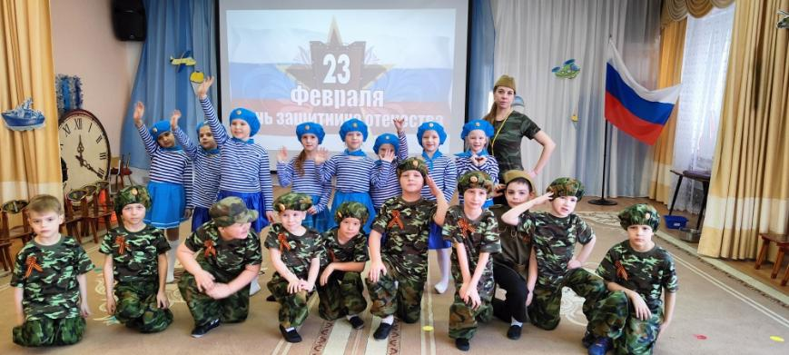
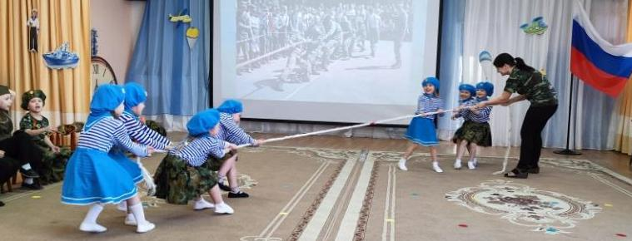
http://dou-28.ru

Slide 4
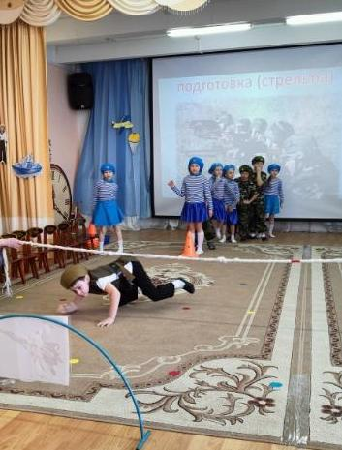
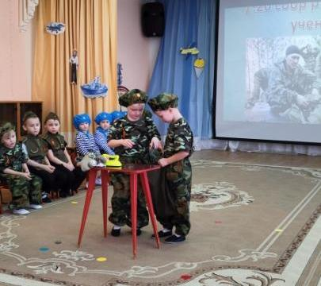
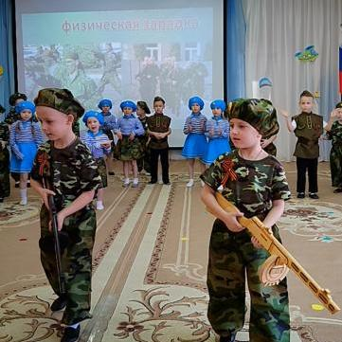
Все защитники страны
Принимают поздравления.
Вам желаем от души
Счастья, радости, везения!
http://dou-28.ru

Slide 5
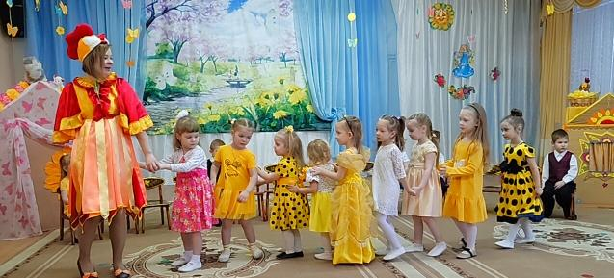
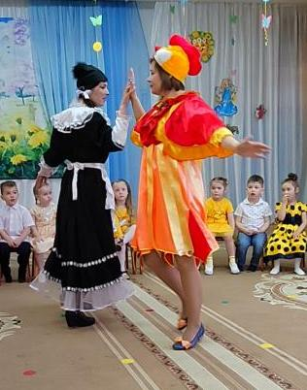
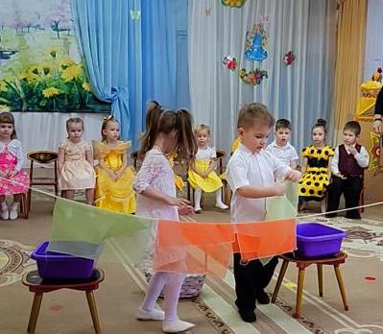
Желаю в день 8 Марта
Тепла, любви, подарков ярких,
Комплиментов и цветов,
Много-много нежных слов!
http://dou-28.ru

Slide 6
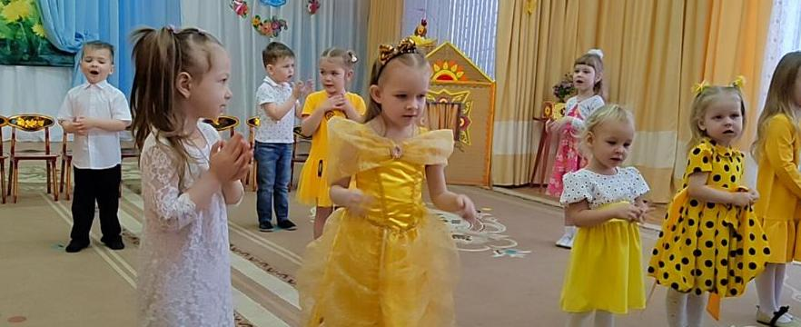
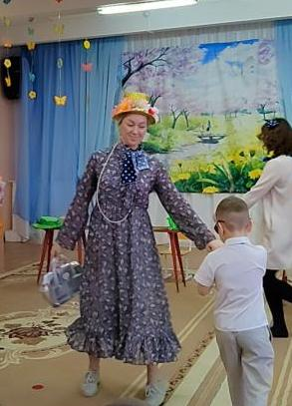
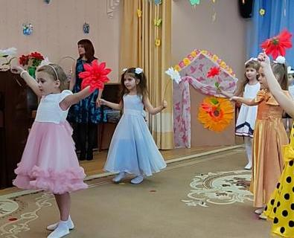
http://dou-28.ru

Slide 7
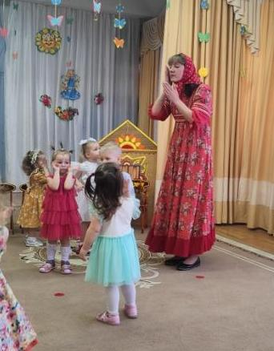
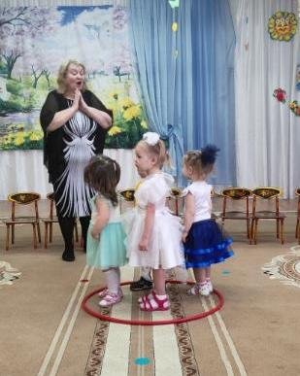
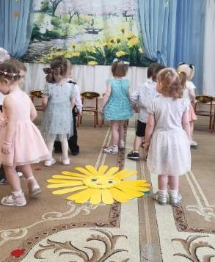
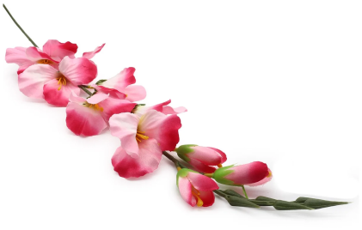
http://dou-28.ru

Slide 8
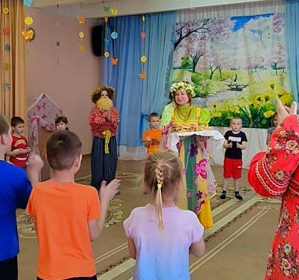
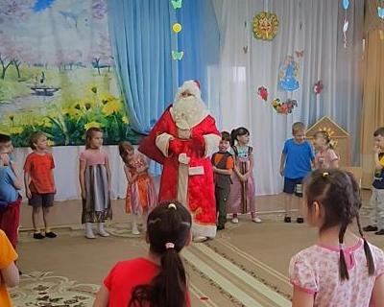
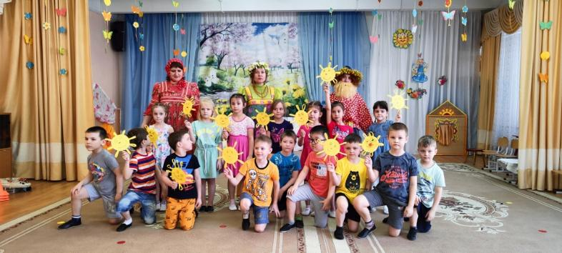
http://dou-28.ru

Slide 9
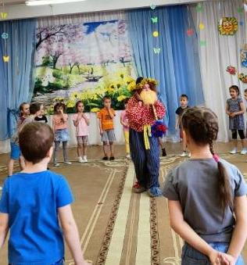
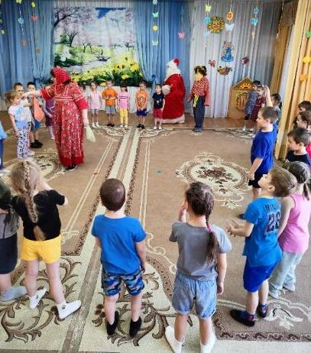
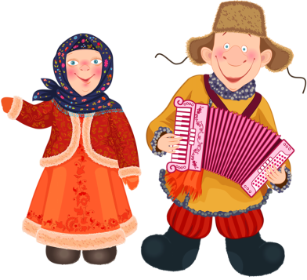
Пусть Масленица в дом приходит,
Холода все вдаль отводит,
И весну рисует в сердце,
Открывает к счастью дверцы!
http://dou-28.ru

Slide 10
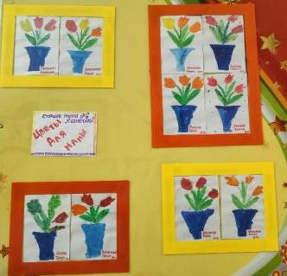
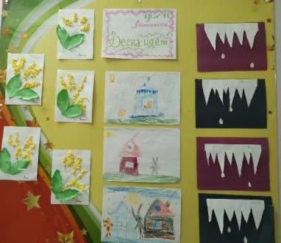
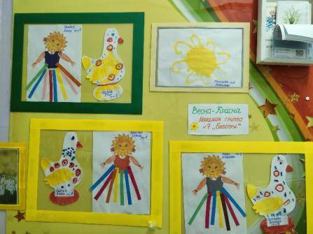
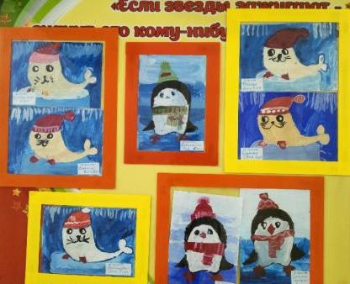
http://dou-28.ru
Творческие работы

Slide 11
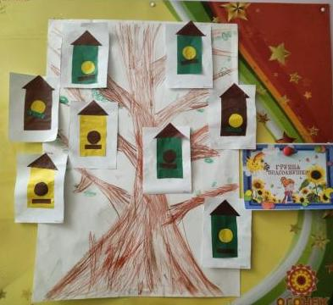
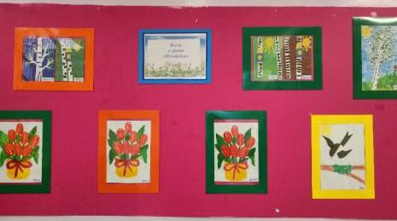
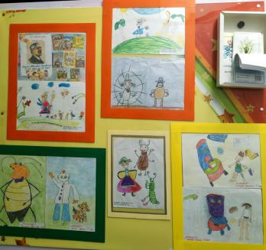
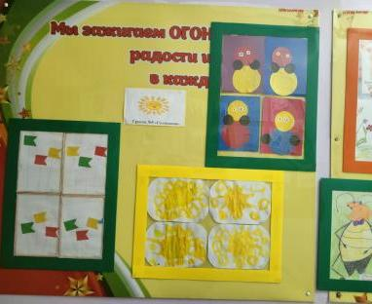
http://dou-28.ru

Slide 12
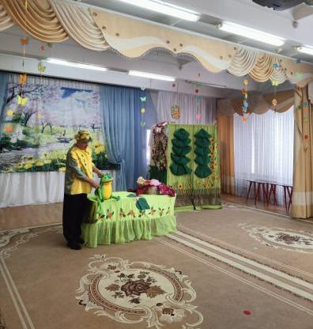
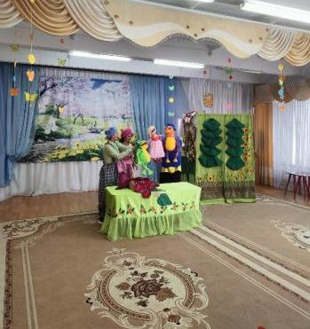
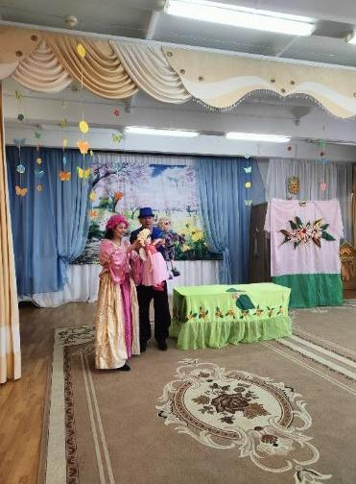
Театр
Как хорошо, что есть театр!
Он был и будет с нами вечно, Всегда готовый утверждать
Все, что на свете человечно.
http://dou-28.ru

Slide 13
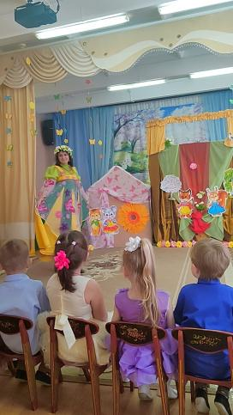
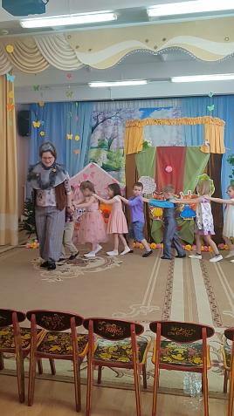
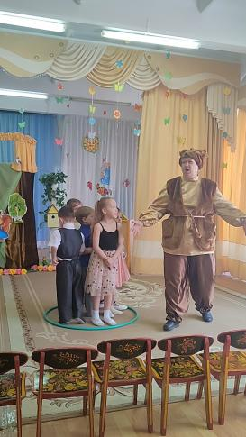
Весенние развлечения
http://dou-28.ru

Slide 14
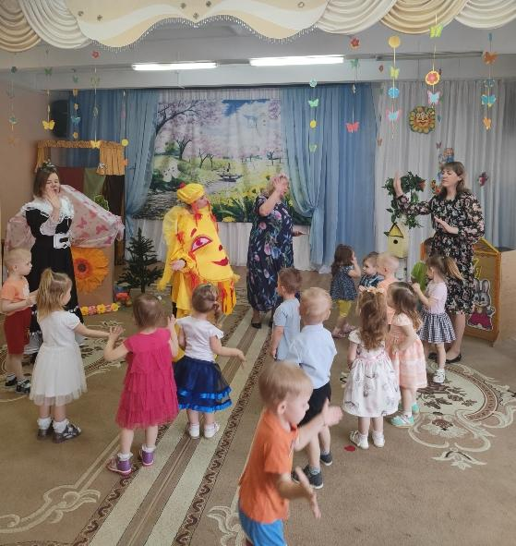
Весна пришла по снежному,
По влажному ковру,
Рассыпала подснежники,
Посеяла траву.
Барсучьи семьи к сроку
Из норок подняла,
Березового соку
Ребятам раздала.
В берлогу заглянула:
- А ну, вставай, медведь! –
На веточки дохнула –
Пора зазеленеть!
Теперь весна-красавица
Зовет со всех концов
Гусей, стрижей и аистов,
Кукушек и скворцов.
К. Кубилинскас
http://dou-28.ru

Slide 15
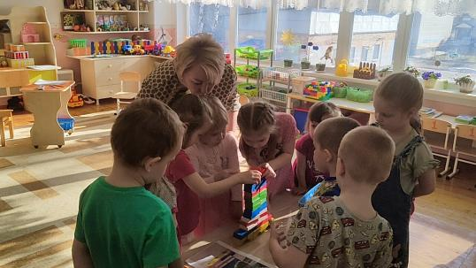
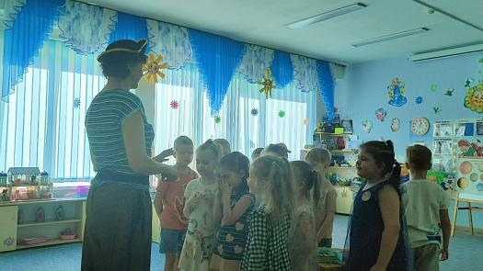
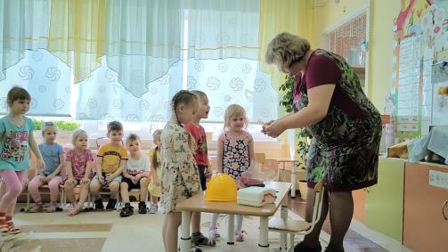
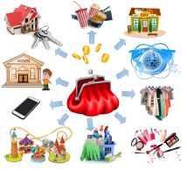
http://dou-28.ru
8 группа «Веснушки»
Неделя
экономической
грамотности
Открытые
занятия
2 гр «Огоньки»
5 группа «Подсолнушки»

Slide 16
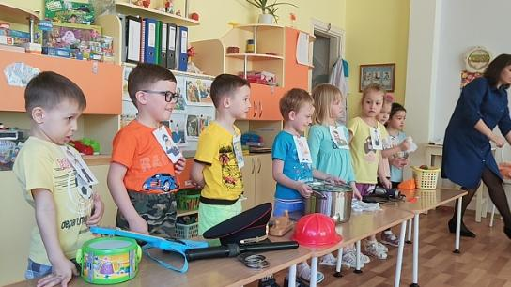
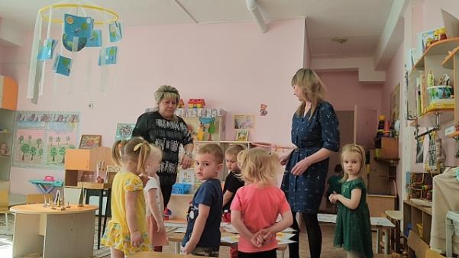
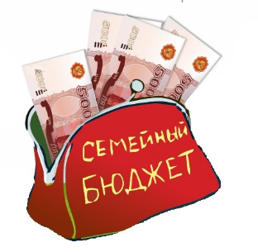
11 группа «Мотыльки»
Сенсорное развитие
13 группа «Ромашки»
http://dou-28.ru

Slide 17
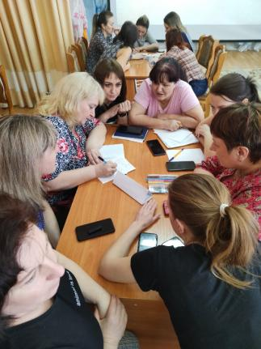
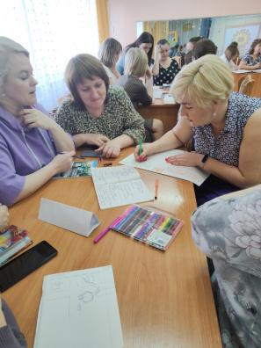
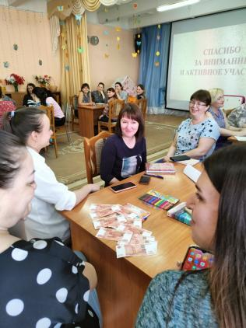
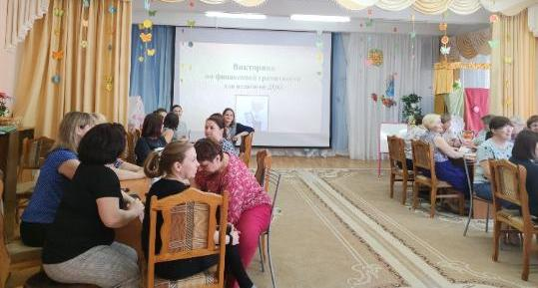
Педсовет:
«Экономическая
грамотность педагогов»
http://dou-28.ru

Slide 18
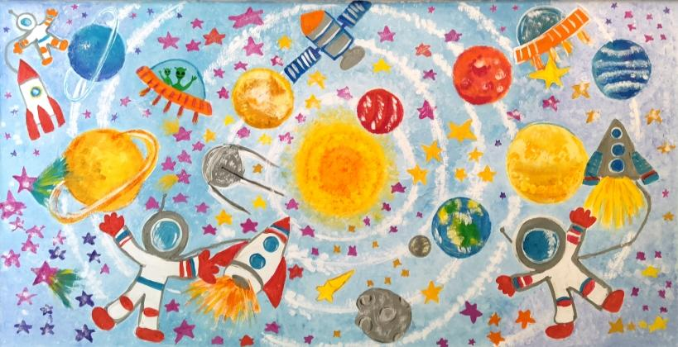
Живопись на стене
По порядку все планеты
Назовёт любой из нас:
Раз — Меркурий,
Два — Венера,
Три — Земля,
Четыре — Марс.
Пять — Юпитер,
Шесть — Сатурн,
Семь — Уран,
За ним — Нептун.
Он восьмым идёт по счёту.
А за ним уже, потом,
И девятая планета
Под названием Плутон.
Автор: Аркадий Хайт
http://dou-28.ru

Slide 19
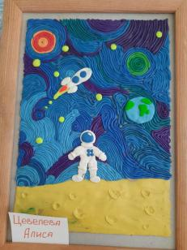
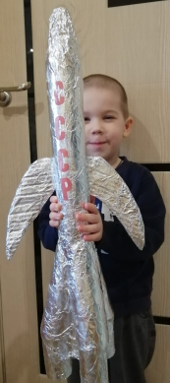
Будущие
создатели ракет
http://dou-28.ru

Slide 20
http://dou-28.ru

Slide 21
Открытое
занятие по плаванью
«Космическое путешествие»
http://dou-28.ru

Slide 22
http://dou-28.ru

Slide 23
1 группа «Ягодки»
3 группа «Незабудки»
Итоговые
занятия выпускников
МБДОУ ЦРР
(совместное мероприятие
с учителями
школ)
http://dou-28.ru

Slide 24
Праздничный флаг в небеса поднимая,
Входит на площадь Девятое мая.
Город в парадную форму одет,
Даже у солнца торжественный цвет.
Этот святой, героический праздник
Поровну делят прадед и правнук.
Воинов хочет обнять вся страна,
С гордостью глядя на их ордена.

Slide 25
http://dou-28.ru

Slide 26
Тематические
выставки
к дню победы
http://dou-28.ru

Slide 27
Окна победы
http://dou-28.ru

Slide 28
Возложение цветов к
памятнику герою
Советского Союза
З.Космодемьянской
http://dou-28.ru

Slide 29
Итоговые занятия
http://dou-28.ru
11 группа «Мотыльки»
Спасибо, всем группам за проведенные итоговые занятия

Slide 30
До свиданья,
наши выпускники
1, 3, 4 группы
http://dou-28.ru

Slide 31
http://dou-28.ru
Сегодня мы прощаемся
С любимым детским садом,
Мы выросли, мы выросли,
Идти нам в школу надо.
Спасибо воспитателям,
Спасибо няням нашим,
И доктору, и повару,
Мы всем "спасибо" скажем.

Slide 32
http://dou-28.ru

Slide 33
1 июня
http://dou-28.ru
Я себя испытываю
– Родителей воспитываю
«Сиди!» — а я встаю,
«Не пой!» – а я пою,
«Молчи» – а я кричу,
«Нельзя!» – а я ХОЧУ!!!
После этого всего
В доме что-то нарастает…
Интересно, кто кого
В результате воспитает?

Slide 34
Деньки стоят погожие, На праздники похожие,
До следующих встреч…
Составитель: педагог- психолог Семенюк С.П.
http://dou-28.ru

